Slide 1
Chirurgická propedeutika – Onkochirurgie, transplantace
Klinika úrazové chirurgie FN Brno

Slide 2
Nádorová onemocnění
Nádor – neregulované buněčné bujení
Morbidita, mortalita
Kardiovaskulární o. 51 %
Nádorová o. 26 %
Infekční o. 6,8 %
Zevní příčiny ( úrazy, otravy, sebevraždy) 5,9 %
Respirační o. 5,6 %
Gastrointestinální o. 4,5 %

Slide 3
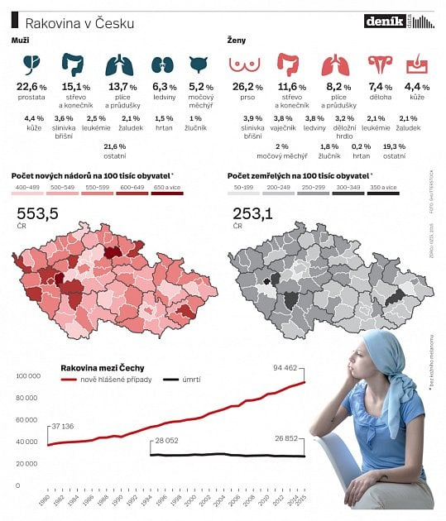
Nádorová epidemiologie
Incidence - nově vzniklé Tu /100000 *
Prevalence-suma všech daných Tu za období
Mortalita
Letalita - počet zemřelých z počtu nem. Tu
Karcinom ledviny, kolorekta, plic, pankreatu
Muži – prostata, kolorektum, plíce
Ženy – prso, kolorektum, plíce
Incidence cca 510 mortalita 260 v ČR

Slide 4
Národní onkologický registr
Povinné hlášení zhoubných novotvarů
Od 1976
Uchovávání, zpracování dat
Incidence
Prevalence
Mortalita /Přežívání (5let)

Slide 5
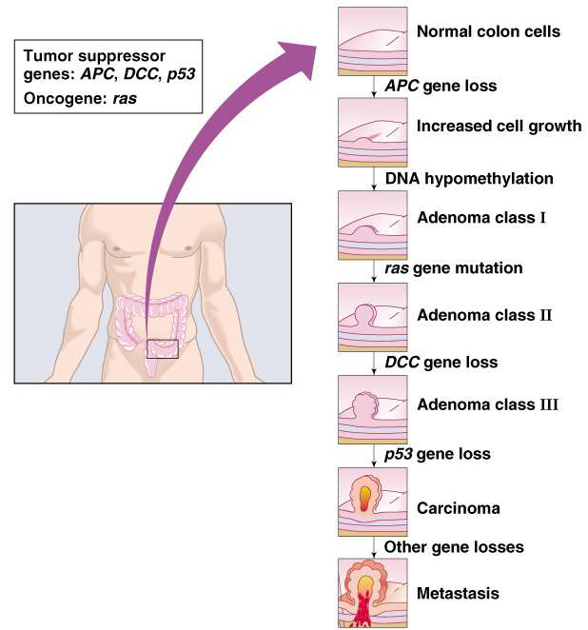
Kancerogeneze
Nádorová transformace bb. – postižení DNA/genu
Proces kancerogeneze k malignímu tumoru (minimálně 4-6 signifikantních mutací protonkogenu/tumor supressor. genu)
Kancerogeny : fyzikální, chemické, biologické
Kancerogeneze -> prekancerózy –> manifestní nádorové onemocnění
Sporadický výskyt x hereditární výskyt

Slide 6
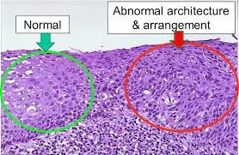
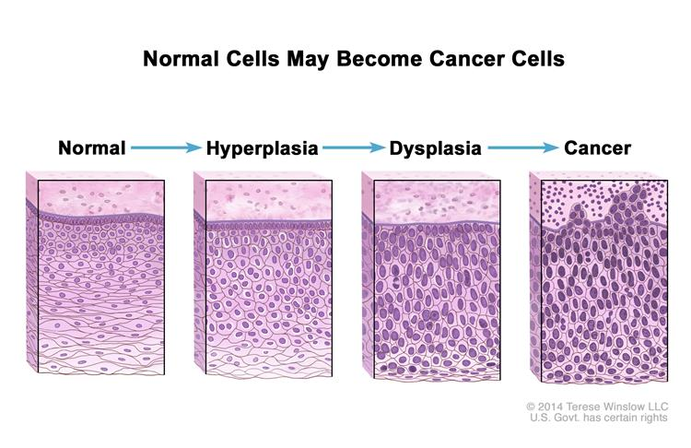
Dysplazie - Prekancerozy
Morfologická změna buněk, resp. pravidelné struktury tkáně, vetší proliferační aktivita – reverzibilní změny
nadměrná stimulace (chron. zánět, iritace, infekce)/ kancerogeny – fyziol.,/patologická adaptace tkáně: Hypertrofie, Atrofie, Hyperplazie, Metaplazie, Dysplazie
vyšší riziko maligního zvratu
Low, medium, high grade dysplazie, Cis
Časná detekce

Slide 7
Histogenetický původ
Solidní nádory – pevná ložiska nádorových bb. a podpůrné tkáně
Hematologické nádory („tekuté“) – netvoří pevná ložiska, kolují v krvi nebo infiltrují kostní dřeň, LU a jiné tkáně
Typing – histologické rozpoznání orig. tkáně
Mesenchymální
Epiteliální
Neuroektodermální – glie, ependym, periferní nervy, melanocyty
Germinální – zárodeční bb. varle, ovarium (teratom, seminom, emryonální karcinom)
Hematopoetické nádory – MDS, lymfomy, leukemie
Nárory z trofoblastu – choriokarcinom
Mesoteliom

Slide 8
Biologická povaha tumoru
Benigní
Pomalý růst, jasně ohraničené, vazivové pouzdro
Volně pohyblivé
Histologicky podobné okolní zdravé tkáni, diferencované
Nemetastazují, ale možný expanzivní růst
Nádory hraniční malignity (border line)
Na rozhraní benignity/ malignity, lokálně destruktivní, recidivující, nemetastazují

Slide 9
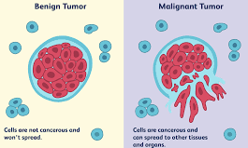
Biologická povaha tumoru
Maligní
Rychlý růst, bez vazivového opouzdření, nejasné ohraničení od okolní tkáně, nepohyblivé od spodiny, dediferencované bb.
Invazivní růst do okolí – vzdálené metastázy
Celkové příznaky
Generalizace maligního onemocnění – metastázy postihující > 2 org. systémy
Benigní – přípona -om (adenom, fibrom)
Maligní - adenokarcinom, fibrosarkom, neuroblastom

Slide 10
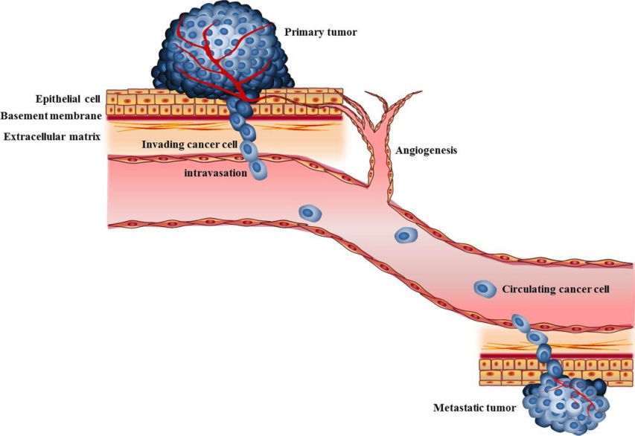
Šíření nádorových buněk
Na základě biologických vlastností
Direktní lokální š. - invaze do okolní tkáně s její destrukcí, infiltrace
promísení s parenchymovými bb, bez destrukce
- šíření perineurální, perivaskulární, podél fascií
Lymfogenní š. – epitelové n. - lymfatické cévy, uzliny - nádorová
lymfadenopatie, sekundárně šíření do krve
Hematogenní š. – mezenchymové, pozdní epiteliální n. - invaze do
krevních kapilár, zakládání vzdálených metastáz
Porogenní/implantační – v dutých orgánech – pleura, peritoneum, moč cesty

Slide 11
Grading, Staging - TNM
Zhodnocení míry nádorového onemocnění, (anatomický rozsah)
Univerzální prostředek poznání a dorozumívání
Prognóza pacienta
Léčebné guidelines
Hodnocení léčby

Slide 12
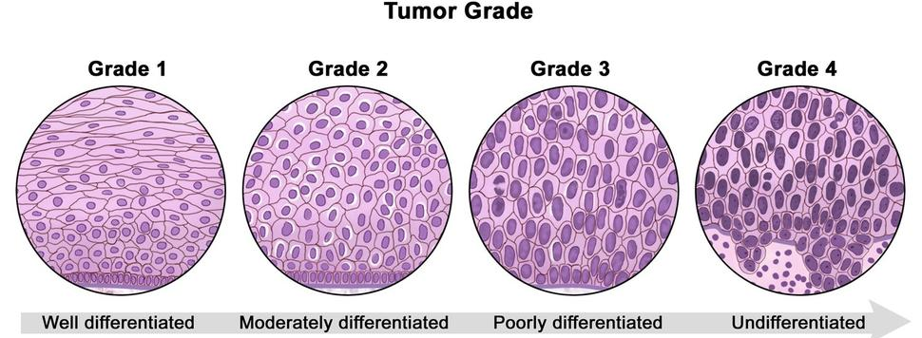
Grading
Na základě histopatologického vyšetření nádoru
Patologické zhodnocení mikroskopických abnormalit - stupeň dediferenciace
Grade 1-4
Udává míru agresivity nádorového onemocnění
spec. histopatologické došetření – přítomnost receptorů, proteinů (rating)

Slide 13
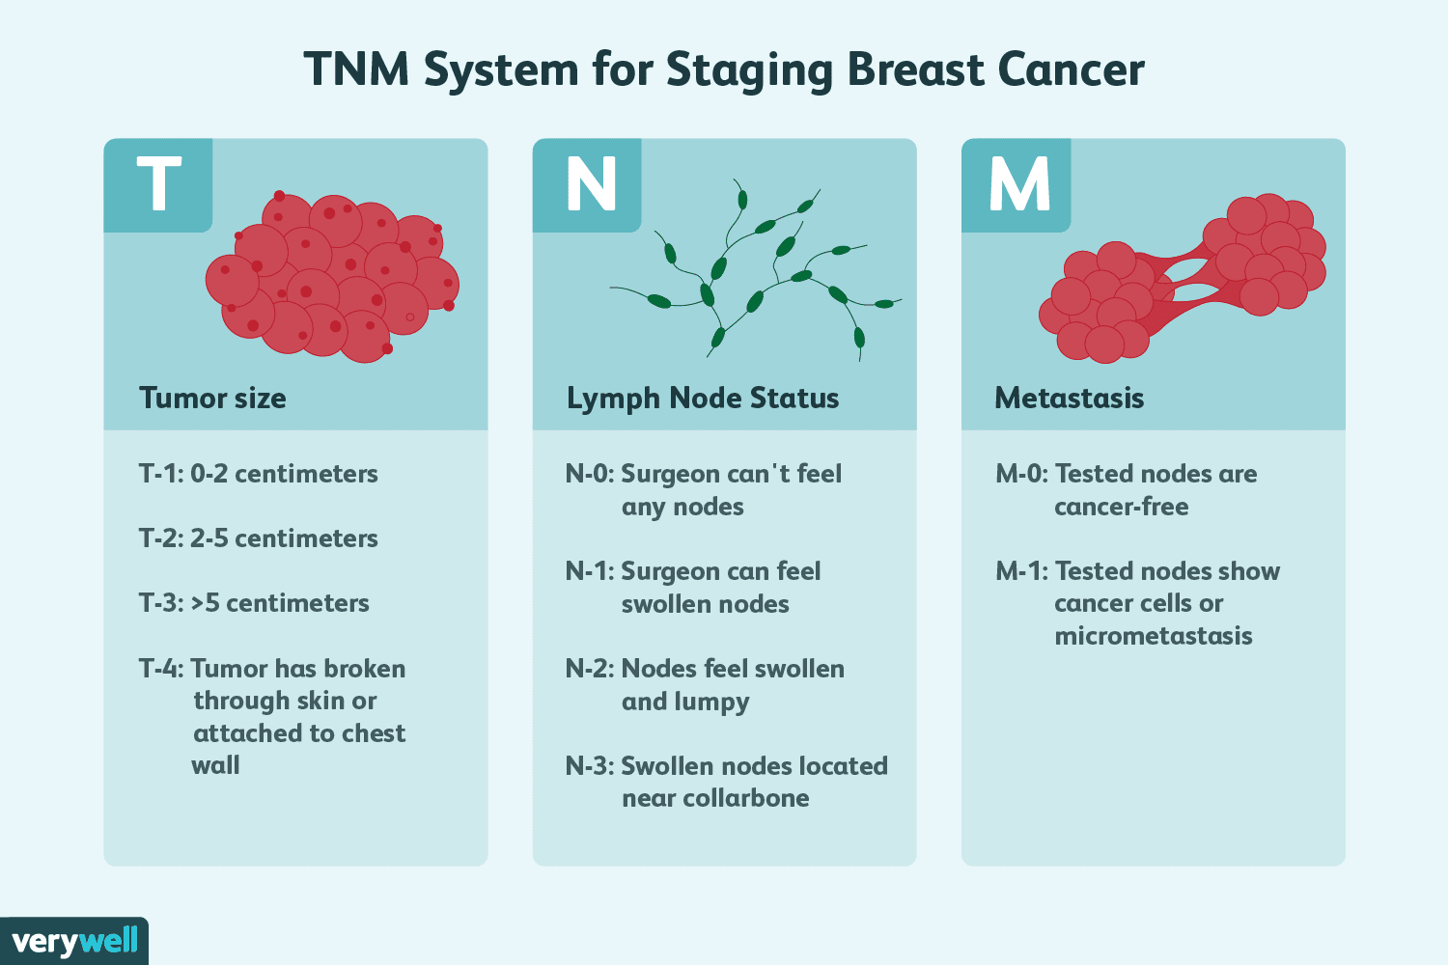
Staging
Míra anatomického postižení organismu nádorovým procesem
TNM klasifikace (c,y,pTNM)
c-klinický - klinické fyzikální vyšetření
a zobrazovací metody
y- poterapeutické klinické hodnocení
p-patologický – vyšetření resekátu/
pitva

Slide 14
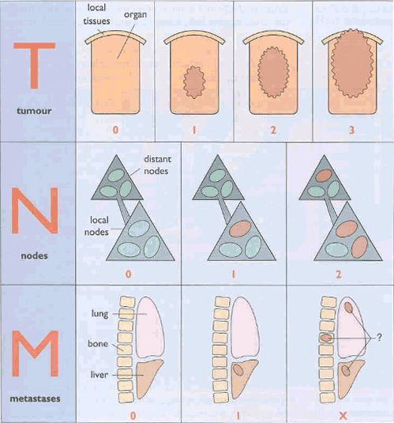
Staging - TNM klasifikace
Tumor – T 0,is, 1,2,3,4,X
Node – N 0,1,2,3,X
Meta – M 0,1,X
Dukes - krca
FIGO – ca cerviks
Clark-Breslow - melanom

Slide 15
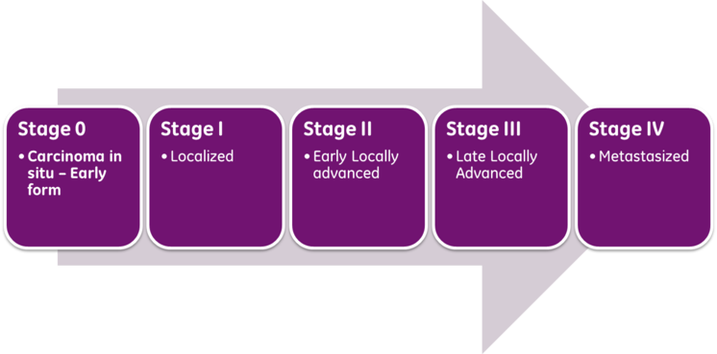
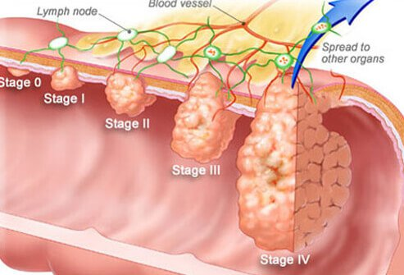
Stádia nádorové nemoci
Klinická stádia nádorového onemocnění
– rozdílné prognóza a terapeutický cíl
St.0 – carcinoma in situ; bez metastáz
St.1 – malý, invazivní karcinom; bez metastáz
St.2 – větší invazivní karcinom; může být nevelké postižení uzlin
St.3 – rozsáhlý invazivní karcinom; rozsáhlé postižení uzlin
St.4 – vzdálené metastázy při jakémkoli rozsahu primárního nádoru, generalizace – meta postihují > 2 org. systémy

Slide 16
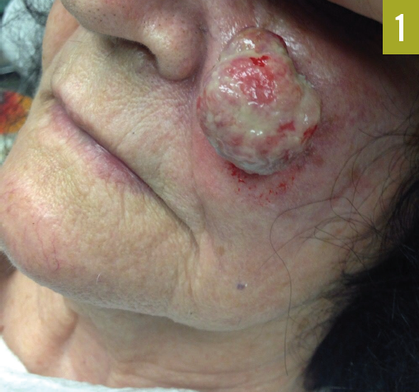
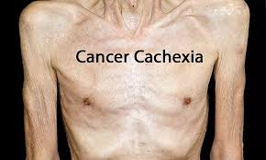
Nádorové onemocnění
Místní efekt – mass efekt ( obstrukce, ruptura tumoru, nekróza tumoru), hormonální aktivita, ulcerace, infekce, chron. krvácení, cévní aroze, porucha funkce orgánu
Systémový efekt – kachexie, anemie, paraneoplasie (neuropatie, hyperkalcemie, SIADH, Cushing)

Slide 17
Nádorové onemocnění - Diagnostika
Symptomatologie pokročilého onemocnění
Náhodný záchyt
Preventivní a screeningové vyš.
Rozbor anamnézy ( rodinná zátěž, pracovní. zařazení - expozice, abusus)
Rozbor obtíží - red flags
Klinické + Paraklinická vyšetření
Definitivní potvrzení nádorového onemocnění - histologickým vyšetřením vzorku tkáně

Slide 18
Red flags
Místní změny
neobvyklá rezistence
změněná konfigurace
konzistence
změna barvy
poruchy orgánových funkcí
místní bolestivost
změny kožních névů
změny na sliznicích
krev ve stolici
krev v moči
Celkové změny
úbytek hmotnosti (hlavně úbytek o 10 % za půl roku)
nechutenství
slabost
unavitelnost
zvýšené pocení (hlavně v noci)
horečky neznámé etiologie
dlouhodobý chrapot
kašel
dušnost
poruchy kontinence

Slide 19
Nádorové onemocnění - Diagnostika
Fyzikální vyšetření :
Pohled. Inspekce kůže a sliznice, viditelný nádor je nutno dobře popsat i ve vztahu k okolí.
Pohmat. palpování orgánů, LU, ložisek příp. metastáz – játra, slezina, uzliny.
Rutinně by se měla provádět vyšetření per rectum, a vyšetření prsou u žen.
Poklep a poslech.
Specializované vyš.: neurologické, ORL, gynekologické..

Slide 20
Nádorové onemocnění - Diagnostika
Laboratorní vyšetření - ZBCH, KO, koagulace
Onkomarky - normálně nepřítomné - uvolněny tkání jako reakce na TU nebo z TU tkáně
Screening / diagnostika - PSA, AFP
Sledování léčby/ recidivy - CEA, CA19-9, CA125, PSA

Slide 21
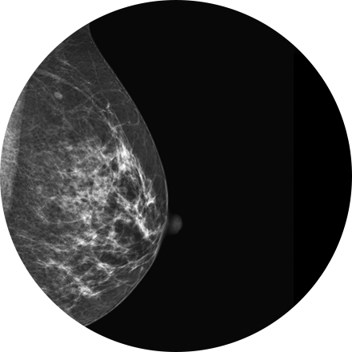
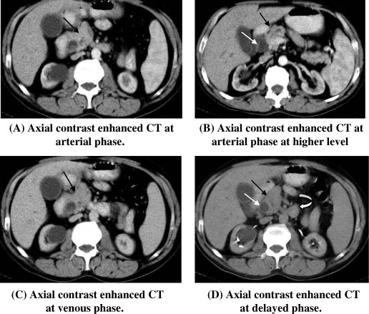
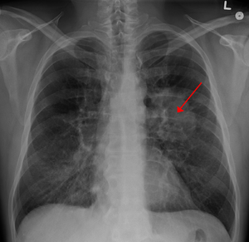
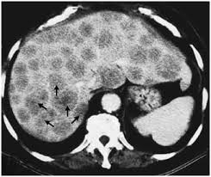
Nádorové onemocnění - Diagnostika
Zobrazovací vyšetření
Zobrazovací modality dle charakteru tkání, účelu (dg. screening/rozsah)
RTG, UZ
CT, MRI (kontrast)

Slide 22
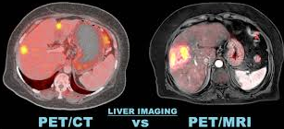
Nádorové onemocnění - Diagnostika
Nukleární zobrazovací. vyšetření
Zobrazení metabolické aktivity nádorového ložiska
Gama kamera, SPECT, PET/CT, PET/MRI

Slide 23
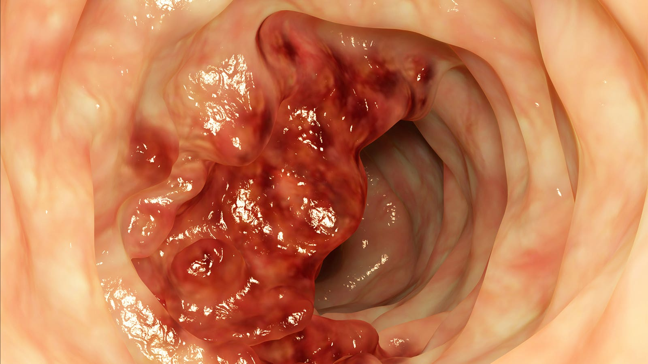
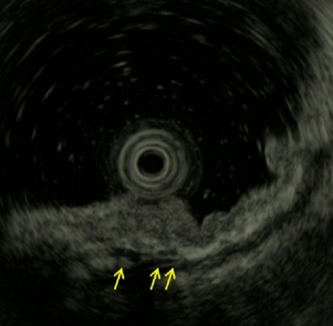
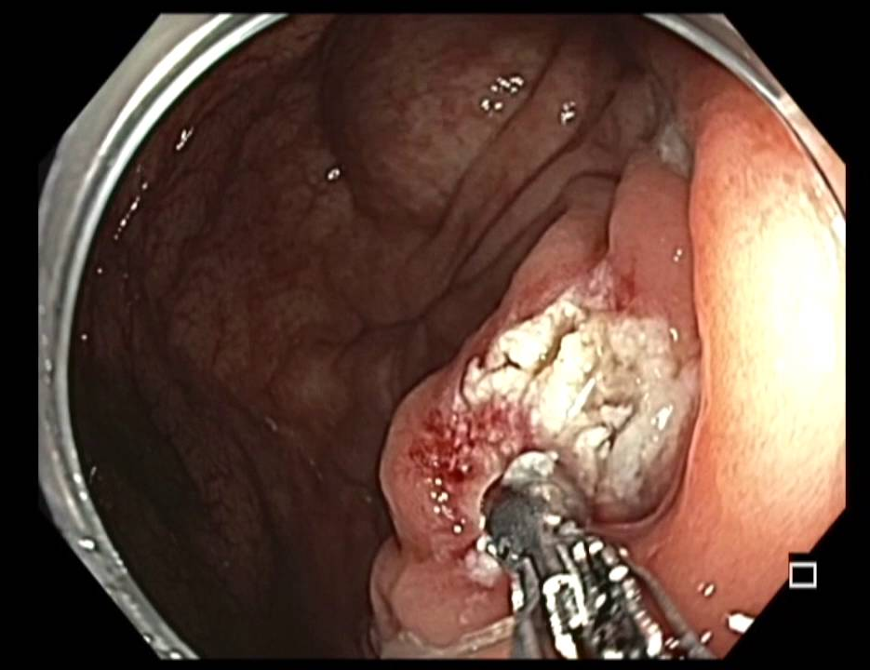
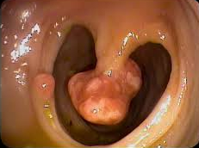
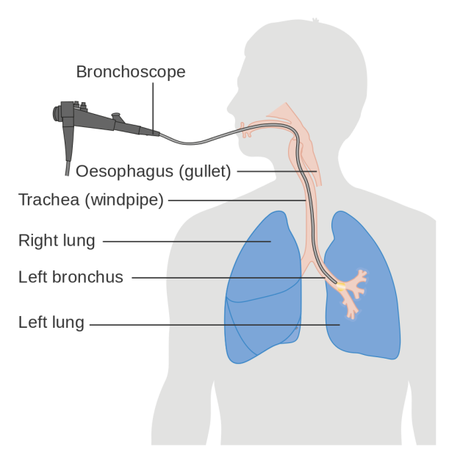
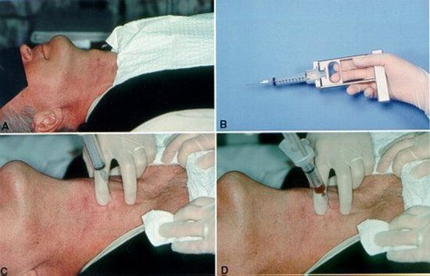
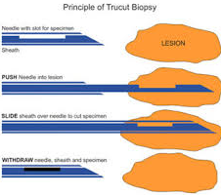
Nádorové onemocnění - Diagnostika
Bronchoskopie, kolo/gastroskopie
Vizualizace postižení, odběr biopsie
Endosonografie, ERCP
Biopsie
Chirurgická biopsie
True-cut
FNAB
cytologie

Slide 24
Performance status
Hodnocení míry soběstačnosti, sebeobsluhy, pohyblivosti, QoL
WHO/ECOG
stupeň 0 – schopen normální tělesné aktivity bez omezení;
stupeň 1 – neschopen těžké fyzické námahy, může konat lehčí práci;
stupeň 2 – soběstačný, ale neschopen práce, tráví více než 50 % denní doby mimo lůžko;
stupeň 3 – omezeně soběstačný, na lůžku tráví více než 50 % denní doby;
stupeň 4 – zcela nesoběstačný, trvale upoután na lůžko.

Slide 25
Léčba nádorového nemocnění
Stanovení léčebného cíle – u pokročilého onemocnění dle doporučení multidisciplinární onkologické indikační komise - tailored therapy
Onkolog, radiolog, (patolog), radiační onkolog, chirurgické specializace
Tumor - lokalizovaný/systémový, rozsah lokální pokročilosti, solitární
meta (2-3) orgánu/ diseminace
Léčba – efektivita, vedlejší účinky
Pacient – fyzické a mentální kapacity pac., ECOG (performance status)

Slide 26
Onkologická léčba
Protinádorová terapie – odstranění, zmenšení, zpomalení samotné neoplazie
Onkochirurgie, radioterapie, systémová terapie
Časná stadia monoter. x pokročilá stadia – kombinovaná komplexní terapie
Podpůrná onkologická léčba – neřeší samotný nádor
Bolest, nutrice, psychologická podpora, ošetření NÚ protinádorové terapie (zvracení, toxicita, infekční komplikace)

Slide 27
Léčebný záměr u onkologického onemocnění
Dle typu , rozsahu nádorového onemocnění a stavu pacienta
Kurativní záměr - radiální terapie – kompletní vyléčení nádorového onemocnění - kompletní remise, ( 5let bez návratu choroby)
Onkochirurgie, ChT (hemotoonkologie, testikulárná ca), RT
Neoadjuvantní léčba – před primární th, zlepšení operability,
Primární léčba – primární ošetření origa, soliterní meta
Adjuvantní léčba – po primární th., při mikrometastázách (GIT, prso)

Slide 28
Léčebný záměr onkologického onemocnění
Paliativní záměr – protinádorová terapie -nedosáhne vyléčení – kontrola onemocnění - zlepšení kvality života a prevence/ oddálení zhoršení onemocněním (prodlužuje život)
Pokročilé formy postižení - lokalizované inoperabilní, generalizace
Th: hormonální, biologická (CML), ChT, RT,
Symptomatologický záměr, terminální péče
Neovlivňuje nádorové onemocnění, ovlivnění vznikajících symptomů

Slide 29
Terapeutické modality
Lokoregionální
Onkochirurgie
Radioterapie
Systémové
Chemoterapie
Hormonální terapie
cílená „biologická“ léčba
Imunoterapie
(radioterapie)

Slide 30
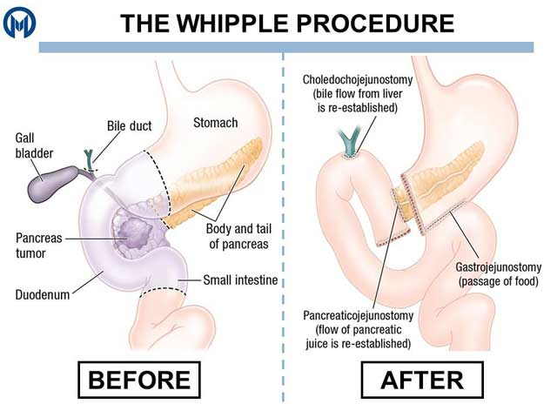
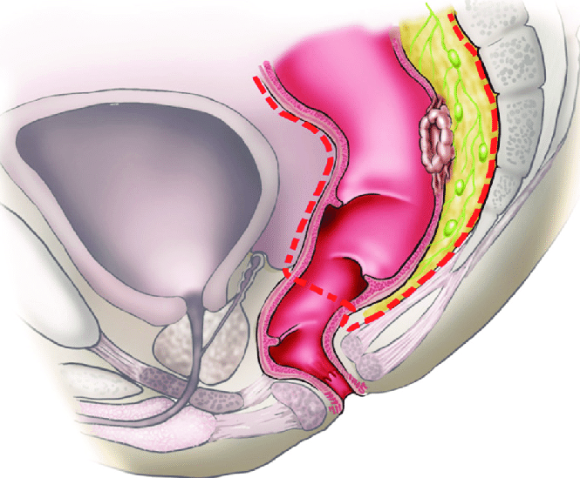
Onkochirurgie
Nejčastější primární kurativní terapeutická modalita solidních nádorů
Diagnostická chirurgie
Kurativní chirurgie
Paliativní chirurgie
Preventivní chirurgie
Rekonstrukční chirurgie

Slide 31
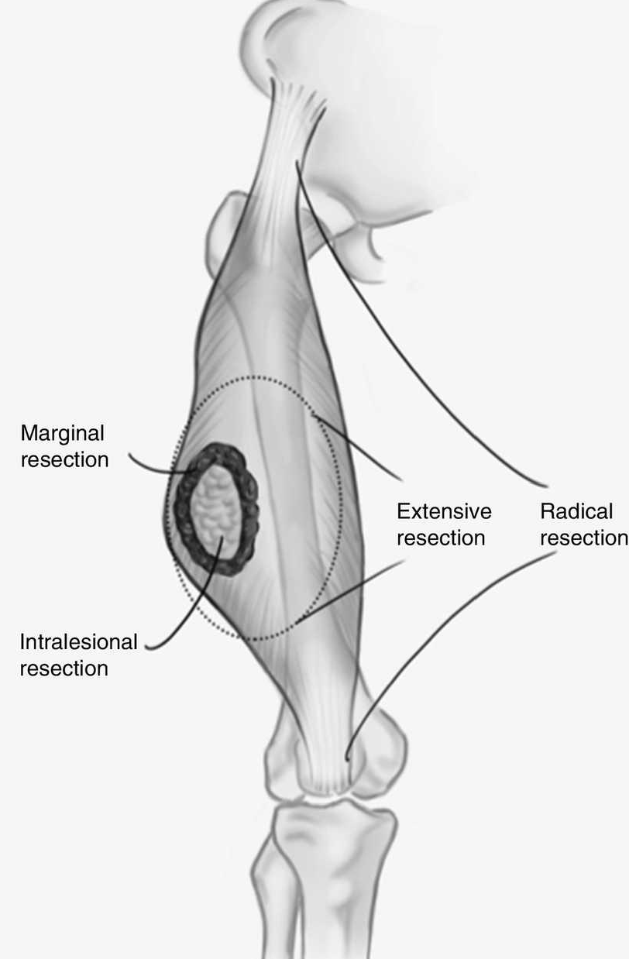
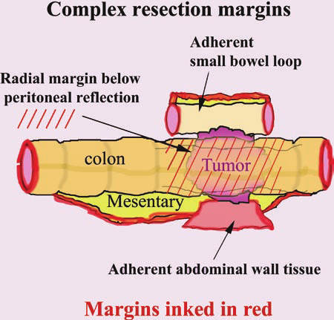
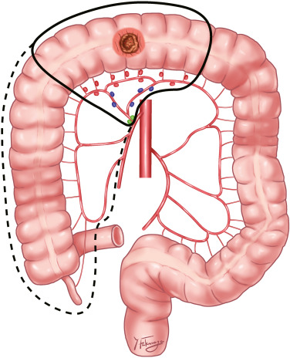
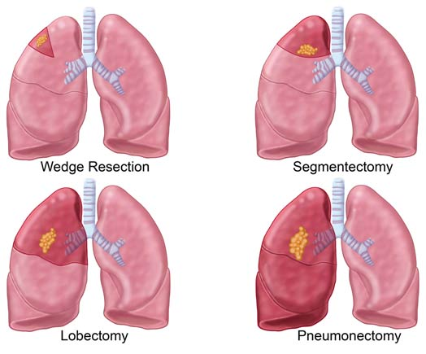
Onkochirurgie
Kompletní odstranění nádoru s bezpečnostním lemem zdravé tkáně (cca 2cm ) - R-0 resekce
Časná cévní ligatura, in-plane disekce, no touch, en-block resekce
Odstranění spádových LU (I-III etáž)
Odstranění metastáz

Slide 32
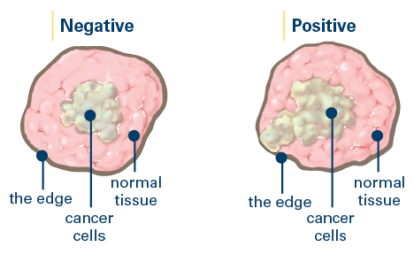
Onkochirurgie
Histopatologické vyšetření resekátu – posouzení přítomnosti maligních buněk v resekční linii
R klasifikace
R0
R1 - mikroskopický
R2 – makroskopický
Radikálnější výkon, adjuvantní terapie

Slide 33
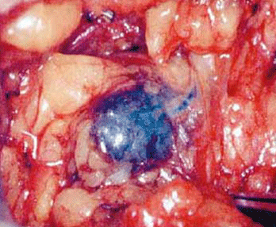
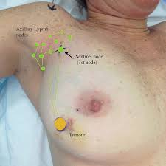
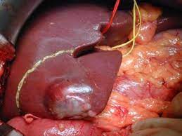
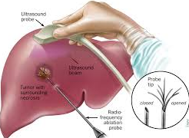
Onkochirurgie
Chirurgie metastáz
Tumor a meta jsou resekabilní
Není generalizace
Nejčastěji KRCa - játra
Ledviny – plíce, kost
Chir. resekce, RFA
Sentinelová uzlina
I. spádová LU
Peroperační odběr na kryo vyšetření
Prso, melanom

Slide 34
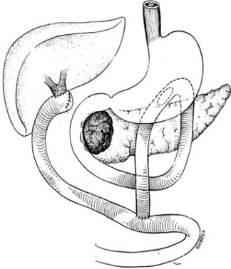
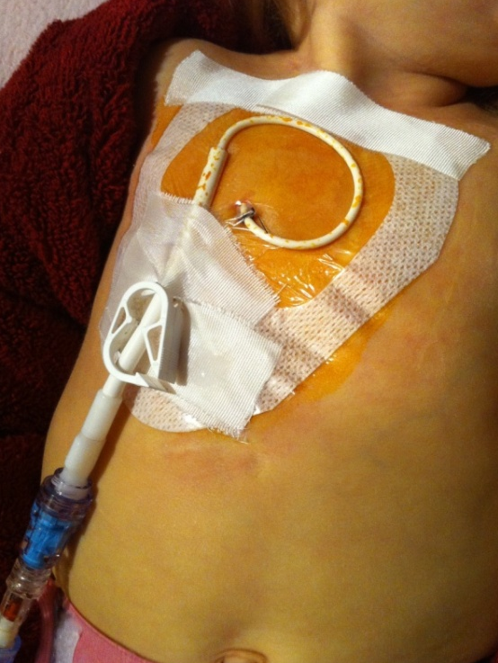
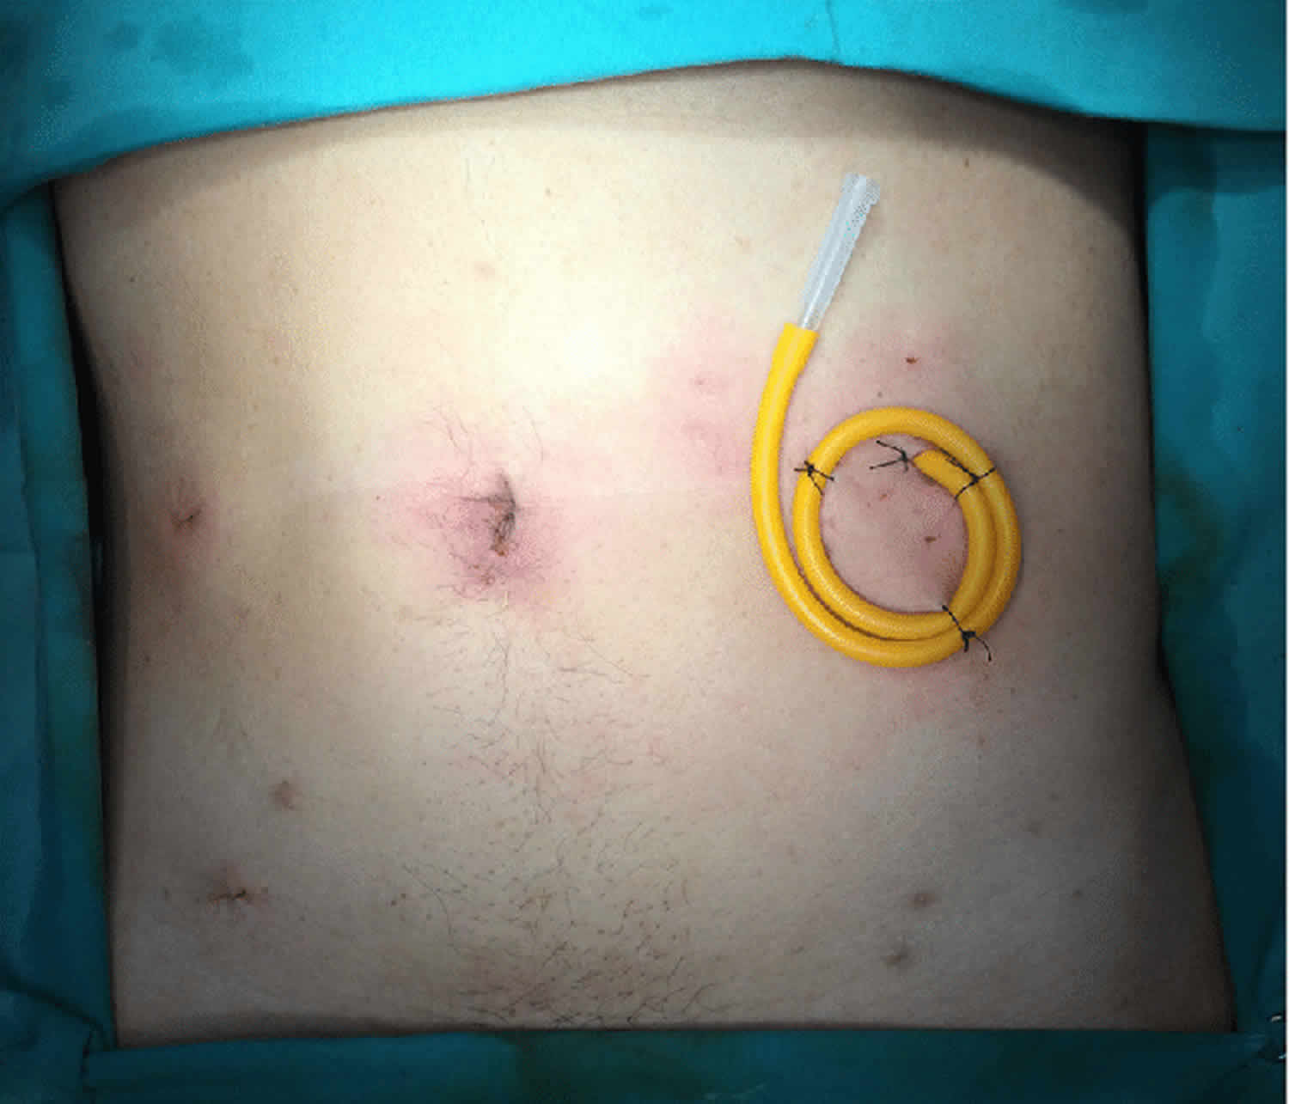
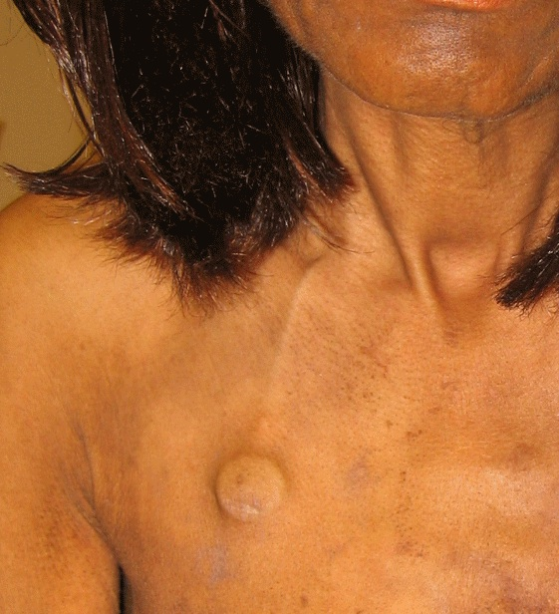
Paliativní chirurgické výkony
Spojkové operace, by-pass
- gastrontero a., ileotransverzo a.
Stomie
Zavedení enterální sondy
- gastrostomie, jejunostomie
Venozní port, PICC

Slide 35
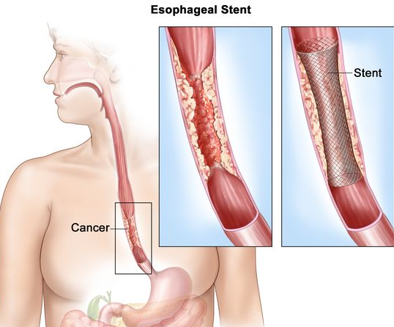
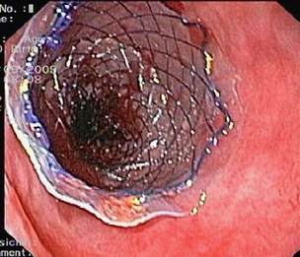
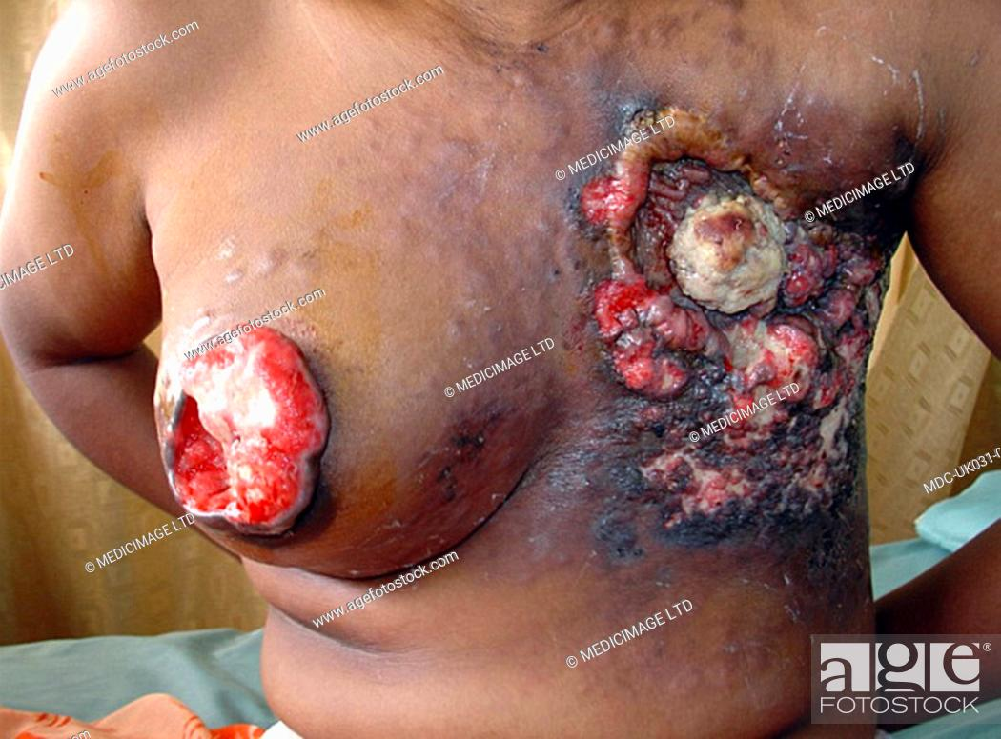
Paliativní chirurgické výkony
Implantace stentu
Debulking – symptomatický efekt, prevence komplikací, cytoreduce u gyn. malgnit před kombinovanou ter.
Sanační výkony
Řešení komplikací
– ileus, krvácení, perforace, stomický prolaps …..

Slide 36
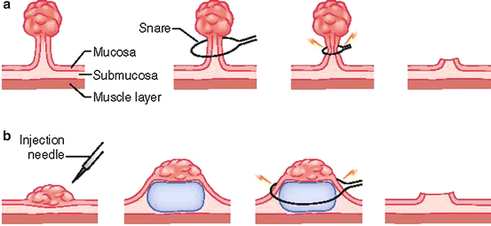
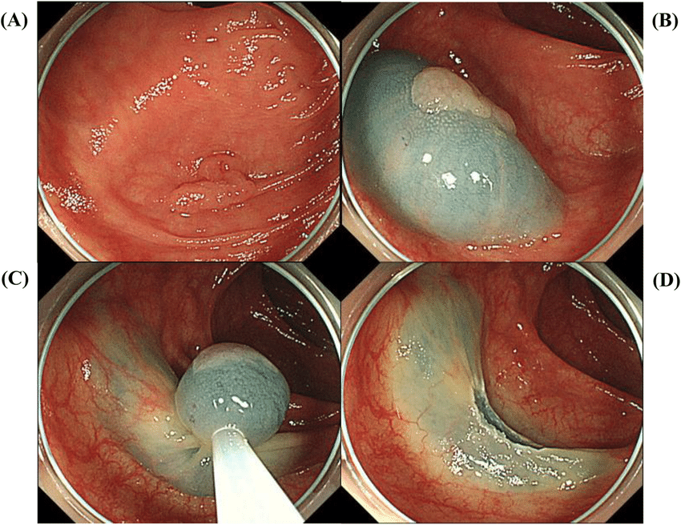
Miniinvazivní terapie
EMR – endoskopická mukózní resekce
Diagnostika a terapie prekanceróz a časných nádorových stadií (mukóza, submukóza)
Resekce en-block do 20mm, nad - piece-meal
Jícen, žaludek, duodenum, colon, konečník

Slide 37
Chemoterapie
Klasická chemoterapie
Působí převážně při buněčném dělení - M fáze
Nespecifický efekt - postihuje všechny rychle se dělící buňky – vedl. účinek - útlum kostní dřeně, mukozitidy GIT, alopecie
Hepatotoxicity, nefrotoxicita, kardiotoxicita
Inhibitory mitózy, antimetabolity replikace DNA, alkylační činidla, inhibitory enzymů
Imunoterapie – stimulace přirozené protinádorové imunity
Interferon alfa, IL-2

Slide 38
Chemoterapie
Hormonální terapie - hormonálně dependentní karcinomy
Odstranění žlázy ( varle, ovarium)
Inhibice syntézy hormonu
Antagonisté receptoru pro hormon
„Biologické“ cílená léčba - umělé protilátky
Inhibice růstu buněk
protilátky proti tyrozinkinázovým receptorům
„malé molekuly“ – inhibitory kináz

Slide 39
Radioterapie
Ionizující záření: elektromagnetické (gama) x korpuskulární
Přímý efekt – zásah řetězce DNA v mitóze
Nepřímý efekt – radiolýza vody
Dopravení maximální energie záření do nádoru s šetřením okolních tkání
Kurativní, adjuvantní, neoadjuvantní, paliativní
Brachiterapie – zářič do nádoru
Zevní radioterapie – lineární urychlovač, gama nůž
Frakcionace dávky - zvýšení pravděpodobnosti zasažení populace bb. nádoru v M-fázi , konkomitantní RT+ChT

Slide 40
Hodnocení odpovědi na léčbu
Po zaléčení – provedení re-stagingu – posouzení úspěšnosti
RECIST kriteria – porovnání „měřitelných a neměřitelných lézí“ před a po léčbě
CR – complete response – vymizení všech lézí
PR – partial response - 30% zmenšení měřitelných lézí
SD – stable disease - nesplňuje jiná kriteria
PD – progressive disease – 20% nárůst lézí po terapii

Slide 41
Onkologická prevence
Primární – premordiální
Ovlivnění rizikových faktorů před vznikem onemocnění – snížení incidence
Strava, kouření, alkohol, infekce, pracovní zařazení, znečištění, nedostatek pohybu
Úprava životního stylu – strava, fyzická aktivita, eliminace stresu
Minimalizace kontaktu s karcinogeny
Očkování , zaléčení infekcí (hvb, hvc, h. pylori, hpv, eb)

Slide 42
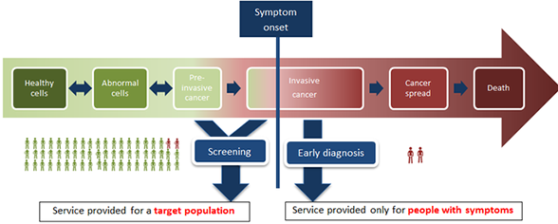
Onkologická prevence
Sekundární prevence
Zajistit časnou detekci prekancerózy/ nádorového onemocnění
Ovlivnění mortality, morbidity
Zvýšení povědomosti ve společnosti o red flags vedoucí k časné návštěvě u lékaře
Samovyšetření
Pravidelné návštěvy PL, gynekologické vyš …..

Slide 43
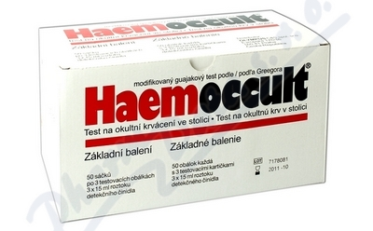
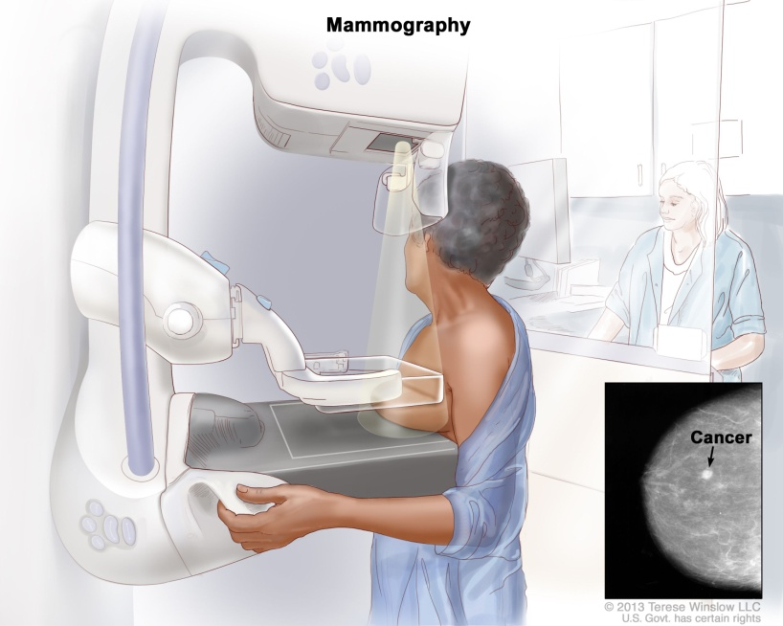
Screeningový program – plošné vyšetřování populace
Tu s vysokou incidencí, při včasném záchytu efektivně léčitelný
Existuje jednoduchý, levný test
Kolorektální screening
Od 50 let á 2 roky vyšetření TOKS
Od 55let á 10 let kolonoskopické vyš.
Screening karcinomu prsu
Od 45 let mammografické vyšetření á 2 roky
Odesílá gynekolog/PL
Screening karcinomu děložního čípku
v rámci pravidelných gyn. prohlídek cytologický stěr (detekce CIN) á 1 rok
Screening karcinomu plic
Od 2022, kuřáci 20/20 (55-75let) - pneumolog + CT plic

Slide 44
Onkologická dispenzarizace
Terciární prevence
Trvalé sledování onkologických pacientů
Časný záchyt recidivy (lokálně) / relapsu (meta) onemocnění
Nepříznivé – relaps/recidiva do 1 roku, s delším odstupem riziko klesá (>5 let)
Záchyt komplikací po léčbě (radiační dermatitis, lymfedém, sterilita)
Léčbou indukované tumory (ChT, RT), duplicity

Slide 45
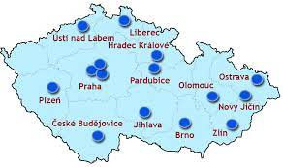
Onkologická péče
Primární péče
- PL, specializované ambulance,
Regionální onkologická pracoviště
- časný záchyt onemocnění
- léčba méně závažných onemocnění
- většina dispenzární péče
- zajištění adjuvantní péče, paliativní péče
Komplexní onkologická centra
- specializovaná chirurgie, radioterapie, centralizovaná preskripce
Paliativní, symptomatická péče - hospic

Slide 46
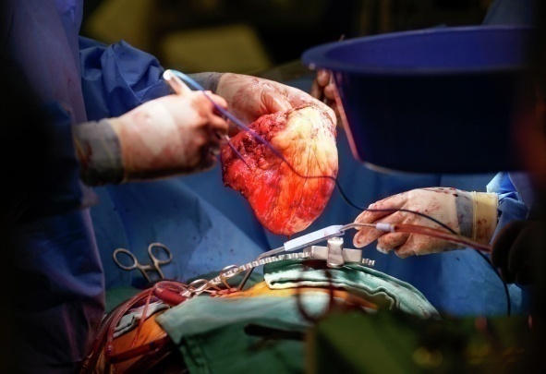
Transplantace
Přenos tkáně nebo orgánu z jednoho těla do druhého, z místa na místo v těle
Náhrada funkce selhávajícího orgánu, zlepšení kvality života (tkáně)
Donor , recipient
Rozpoznávání tkání - polymorfizmus MHCgp- HLA (HLA-A, B, DR)
Riziko rejekce transplantované tkáně - alloreaktivita T-ly
Třeba dosáhnou transplantační shody – HLA kompatibilita
Trvalá imunosuprese

Slide 47
Transplantace
Autologní tx - autotransplantace – přenos tkání u téhož jedince
Allogenní – přenos mezi 2 jedinci téhož druhu
Xenogenní – přenos mezi 2 jedinci různých druhů
Syngenní – od jednovaječného dvojčete
Ortotopická tx – transplantát na původní místi
Heterotopická tx -

Slide 48
Transplantace
Dárce s bijícím srdcem – mozková smrt
Dárce s nebijícím srdcem – nevratná zástava oběhu (ICU paliace)
Žijící dárce
Teplá ischemie – zástava oběhu/ odpojení orgánu do zahájení perfúze konzervačním roztokem
Studená ischemie (SI) – počátek perfúze konzervačním roztokem do obnovení krevního průtoku po tx
SI - srdce, plíce do 4 hod, játra do 12 hod, pankreas do 16 hod, ledviny do 30 hod

Slide 49
Tkáňové transplantace
Kost - auto/allospongioplastika
Šlacha - auto/allo graft
Rohovka - allograft
Srdeční chlopeň – bioprotéza – vepřová chlopeň, hovězí perikard
- homograft - allograft
Alložíla - allograft
Kůže - autograft
Transplantace krvetvorných buněk

Slide 50
Orgánové transplantace
srdce – konečná fáze srdečního selhání
plíce – plicní fibróza, cystický fibróza, emfyzém, plicní hypertenze
játra – jaterní selhání (cirhozy, vrozené poruchy, HCC)
ledviny –
slinivka břišní – DM 1. typu s dekompenzací / se selháním ledvin
(po tx ukončení inzulino th.)
Langerhansovy ostrůvky – labilní DM,
- izolace LO z pankreatu auto/allo, infuze do jaterního řečiště
střevo – syndrom krátkého střeva
děloha

Slide 51
Shoda dárce - příjemce
Shoda AB0
HLA typizace
Fenotypizace
Genotypizace - PCR vyšetření
Vyšetření preformovaných protilátek (po transfuzi, porody, tx):
Cross-match – lymfocytotoxický test (sérum příjemce + lymfocyty dárce (?? donor specif. HLA protilátky)) – riziko hyperakutní rejekce
Ledviny – kompatibilita – AB0, HLA kompatibilita, vyšetření protilátek
Srdce, plíce, játra, slinivky – shoda AB0, váhový poměr dárce a příjemce, urgence

Slide 52
Transplantace
Koordinační středisko transplantací (KST)
Čekací listiny, registr dárců, registr transplantací
Transplantační zákon
Princip předpokládaného souhlasu
Národní registr osob nesouhlasících s posmrtným darováním

Slide 53
Mozková smrt
Mozková smrt
hluboké bezvědomí
vyloučení potenciálně reverzibilních příčin kómatu
chybění kmenových reflexů nad C1
absence motorické odpovědi
zástava spontánního dýchání → apnoický test
Areflexie nad C1
zornicová areflexie (oboustranné chybění fotoreakce)
nepřítomnost korneálního reflexu oboustranně
chybění vestibulookulárního reflexu oboustranně
absence motorické reakce na algický podnět aplikovaný v inervační oblasti hlavových nervů
nepřítomnost kašlacího reflexu nebo jakékoliv motorické reakce na hluboké tracheobronchiální odsávání
trvalá zástava spontánního dýchání prokázaná apnoickým testem
hluboké bezvědomí

Slide 54
Potvrzení smrti dárce
Mozková smrt
Nezávisle 2 lékaři (neurolog), 2 vyšetření
Zobrazovací vyšetření – CT angiografie/ BAEP
Srdeční zástava
2z3
Vymizení křivky na EKG
vymizení pulzové křivky
Mechanická zástava na Echo

Slide 55
Plánování odběru..
Identifikace potenciálního dárce –> předběžné zhodnocení/ kontaktování KST- registr -> pohovor s rodinou („nevyslovení nesouhlasu“)–> hodnocení a management dárce –> konstatování mozkové smrti/ odnětí terapie a konstatování smrti -> udržovací terapie -> provedení odběru(odběrový tým) -> pitva dárce / transport dárce, transplantace
Kontraindikace odběru: Vyslovený nesouhlas, nelze identifikovat dárce, výkon trestu, medicínské kontraindikace (nakažlivá choroba, malignita, stav orgánu)
screening dárce - anamnéza a fyzikální vyšetření, laboratorní vyšetření, radiologické vyšetření (sono/echo/koronaro…) odběr orgánů, pitva
Věk dárce – není kontraindikace

